Slide 1
Pre-research on Time of Flight camera
Reporter：
Date ：2017.07.07

Slide 2
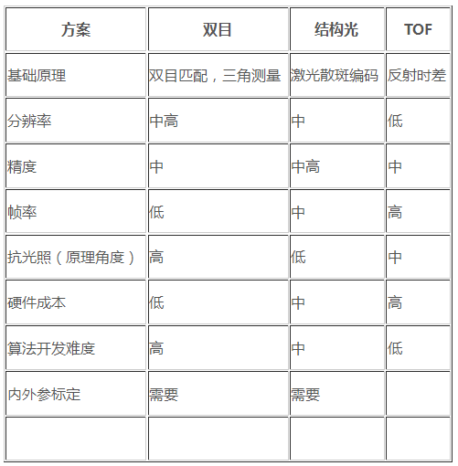
一、研究目的
1、获取视场内物体的深度信息；
2、实现视觉避障；
3、建立场景三维模型，实现自动导航，规划路径；
应用场景：
（1）https://www.dronezon.com//
（2）机器人 -- https://sanwen8.cn/p/6dflNFP.html

Slide 3
二、发展现状
国外：
（1）Basler -- https://www.baslerweb.com/cn/products/cameras/3d-cameras/time-of-flight-camera/
（2）StarForm -- http://www.odos-imaging.com/product/starform-3d-time-of-flight-camera/
（3）Infineon -- https://www.infineon.com/cms/en/product/sensor/3d-image-sensor-real3/3d-image-sensor-for-consumer/real3-image-sensor-family/channel.html?channel=5546d4614937379a0149382f21d6007a#ispnTab1
（4）PMD -- http://www.pmdtec.com/company/realized_visions.php
国内：
（1）凌云 -- http://www.lustervision.com/mesa-tof-sr/

Slide 4
三、结构及原理
（1）结构
User's Guide.pdf
（2）原理
（1）TI——sloa190b.pdf
（2）Basler——BAS1511_White_Paper_ToF.pdf

Slide 5
谢 谢

